Slide 1

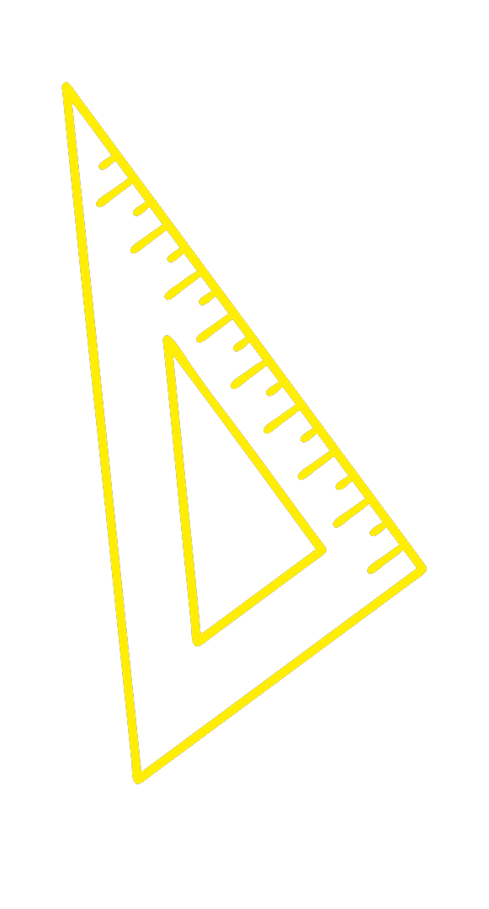

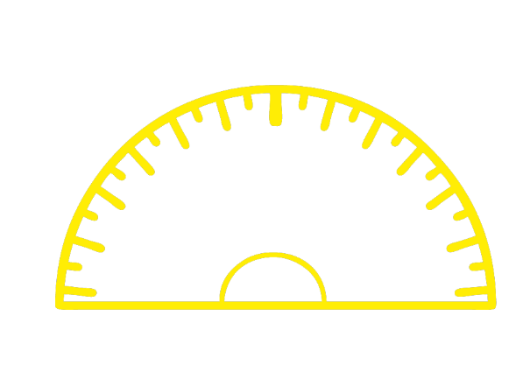
۹
ویژه
آزمون سمپاد
قسمت ۲۰
تشابه در هندسه
استاد علیرضا شیخ‌عطار

Slide 2
تشابه
دو چندضلعی متشابهند اگر هر دو شرط زیر برقرار باشد:
۱) زاویه‌های متناظر برابری داشته باشند. و ۲) نسبت اضلاع متناظر با هم برابر باشد.
دو مثلث متشابهند اگر حداقل یکی از شرط‌های زیر برقرار باشد:
زاویه‌های متناظر برابری داشته باشند.
نسبت اضلاع متناظر با هم برابر باشد.
دو ضلع متناسب داشته باشند که زاویهٔ بین آنها مساوی باشد.

Slide 3
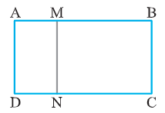

تست ۱
در شکل زیر دو مستطیل $ABCD$ و $AMND$ متشابهند. اگر $AM=۳$ و $CD=۱۲$ آنگاه اندازهٔ $AD$ چقدر است؟
۴
۶
۹
۲

Slide 4










تست ۲
اگر در شکل زیر $\hat{FEG}=\hat{ ۱ }$ آنگاه کدام رابطه درست است؟
$$F$$
$$DG^{2}=EG×DF$$
$$E$$
$$DF^{2}=DE×EG$$
$$۱$$
$$D$$
$$G$$
$$GF^{2}=DE×DF$$
$$DG^{2}=DE×DF$$

Slide 5
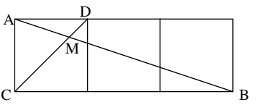





تست ۳
در شکل زیر سه مربع به اضلاع واحد کنار هم قرار گرفته‌اند. اندازهٔ $AM$ چند برابر $\sqrt{۱۰}$ است؟
$$\frac{۱}{۳}$$
$$\frac{۱}{۴}$$
$$\frac{۲}{۹}$$
$\frac{۱}{۵}$

Slide 6










تست ۴
در مستطیل زیر نسبت مساحت مثلث $ADM$ به مساحت مثلث $BCM$ چقدر است؟
$$A$$
$$B$$
$$\sqrt{۳}$$
$$۳۰^{0}$$
$${۶۰}^{0}$$
$$\frac{۳}{۲}$$
$$D$$
$$M$$
$$C$$
۲
۳

Slide 7



تست ۵
دو مثلث با یکدیگر متشابهند. اگر اضلاع اولی ۵، ۶ و $a$ و اضلاع دومی ۹، ۱۲ و $b$ باشند بیشترین مقدار ممکن برای $a$ چند است؟
۸
$$\frac{۲۰}{۳}$$
۷
$$۷/۵$$

